Slide 1





Ngu Công xã Trịnh Tường

Slide 2


Bài tập nhóm:
Hãy tìm hiểu về Ngu Công xã Trịnh Tường.

Slide 3


Chúng tớ đã đến Lào Cai. Hãy giúp chúng tớ thu thập thông tin về Ngu Công trong bài tập nhóm nhé!

Slide 4












Hãy giúp chúng tớ
vượt qua dòng thác này nhé!
Cảm ơn các bạn!
Hãy cùng chúng tớ khám phá
về cảnh đẹp và con người nơi đây nhé!

Slide 5
Mục tiêu
1. Đọc đúng, trôi chảy; đọc diễn cảm câu chuyện.
2. Trình bày được nội dung, ý nghĩa câu chuyện.

Slide 6


Slide 7


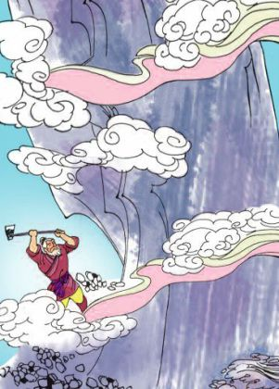

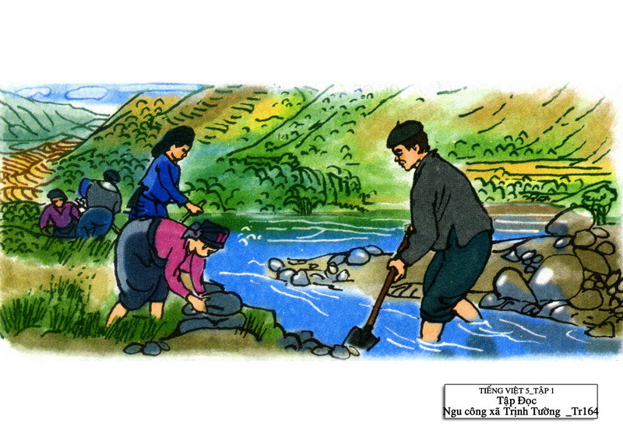
Thử thách trí nhớ
Quan sát tranh và mô tả hành động của mọi người trong tranh.
Hãy kể về nhân vật Ngu Công trong truyện ngụ ngôn của Trung Quốc.

Slide 8


Luyện đọc
Tìm hiểu bài
Luyện đọc
diễn cảm

Slide 9













Tiêu chí
Bình thường
Tốt
Rất tốt
Đọc đúng tiếng, đúng từ, lưu loát, mạch lạc
1
2
1
3
Ngắt nghỉ hơi đúng ở các dấu câu, cụm từ rõ nghĩa
2
1
2
3
Cường độ, tốc độ đọc đạt yêu cầu
3
1
2
3

Slide 10

Chia đonaj
Chia đoạn
Chia đonaj
1
Từ đầu đến “...đất hoang trồng lúa.”
Chia đonaj
2
Tiếp theo đến “...như trước nữa.”
Chia đonaj
3
Phần còn lại.

Slide 11


Ngu Công xã Trịnh Tường
Khách đến xã Trịnh Tường, huyện Bát Xát, tỉnh Lào Cai sẽ không khỏi ngỡ ngàng thấy một dòng mương ngoằn ngoèo vắt ngang những đồi cao. Dân bản gọi dòng mương ấy là con nước ông Lìn. Để thay đổi tập quán làm lúa nương, ông Phàn Phù Lìn, người Dao ở thôn Phìn Ngan đã lần mò cả tháng trong rừng tìm nguồn nước. Nhưng tìm được nguồn nước rồi, mọi người vẫn không tin có thể dẫn nước về. Ông cùng vợ con đào suốt một năm trời được gần bốn cây số mương xuyên đồi dẫn nước từ rừng già về thôn, trồng một héc ta lúa nước để bà con tin. Rồi ông vận động mọi người cùng mở rộng con mương, vỡ thêm đất hoang trồng lúa.
1
Từ khó đọc

Slide 12
Ngu Công xã Trịnh Tường
Con nước nhỏ đã làm thay đổi tập quán canh tác và cuộc sống của trên 50 hộ trong thôn. Những nương lúa quanh năm khát nước được thay dần bằng ruộng bậc thang. Những giống lúa lai cao sản được ông Lìn đưa về vận động bà con trồng cấy, nhờ vậy mà cả thôn không còn hộ đói. Từ khi nước được dẫn về thôn, nhà ai cũng cấy lúa nước chứ không phá rừng làm nương như trước nữa.
Muốn có nước cấy lúa thì phải giữ rừng. Ông Lìn lặn lội đến các xã bạn học cách trồng cây thảo quả về hướng dẫn cho bà con cùng làm. Nhiều hộ trong thôn mỗi năm thu được mấy chục triệu đồng từ loại cây này. Riêng gia đình ông Lìn mỗi năm thu hai trăm triệu. Phìn Ngan từ thôn nghèo nhất đã vươn lên thành thôn có mức sống khá nhất của xã Trịnh Tường.
Chuyện của Ngu Công xã Trịnh Tường nhanh chóng bay về Thủ đô. Ông Phàn Phù Lìn vinh dự được Chủ tịch nước gửi thư khen ngợi.
Theo TRƯỜNG GIANG - NGỌC MINH
2
3
Từ khó đọc

Slide 13


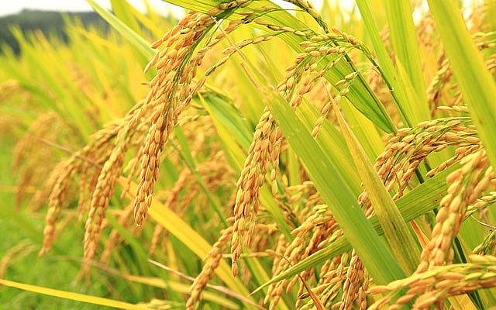

Cao sản
Có sản lượng cao

Slide 14
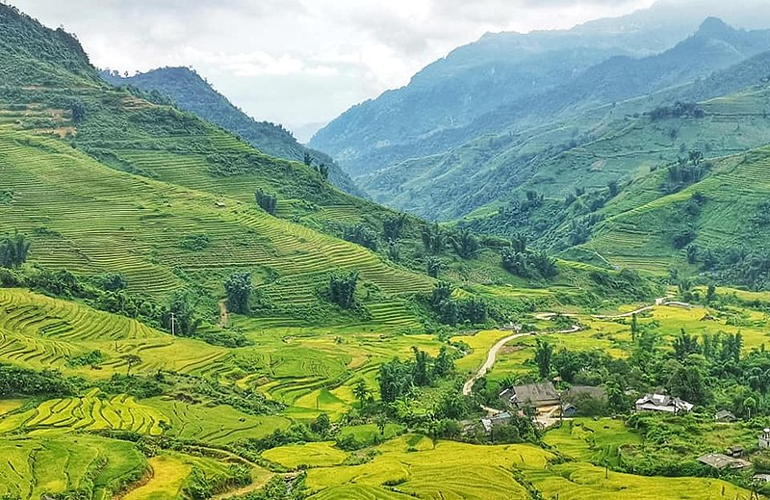
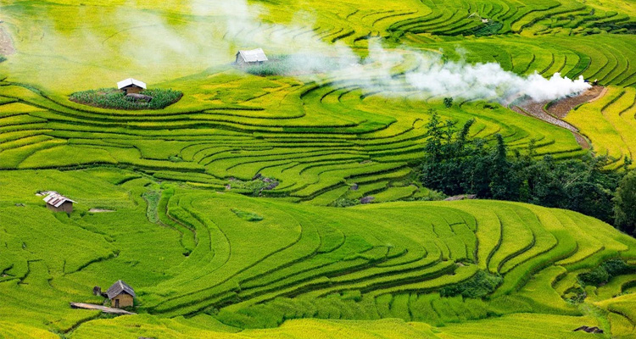
Bát Xát
huyện vùng cao biên giới nằm ở phía tây bắc tỉnh Lào Cai

Slide 15
Luyện đọc
Tìm hiểu bài
Luyện đọc
diễn cảm

Slide 16


Cùng đến thăm nhà của Ngu Công xã Trịnh Tường bằng cách trả lời câu hỏi của người dân bạn nhé!

Slide 17

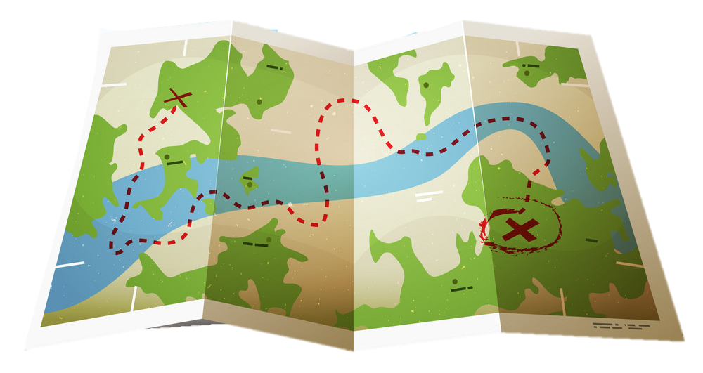


Slide 18




1. Ông Lìn đưa nước về thôn
Để thay đổi tập quán làm nương, ông Lìn đã lần mò cả tháng trong rừng tìm nguồn nước.
Ông Lìn đã làm gì để thay đổi tập quán làm nương của người dân?

Slide 19

1. Ông Lìn đưa nước về thôn
- Để thay đổi tập quán làm nương, ông Lìn đã lần mò cả tháng trong rừng tìm nguồn nước.
- Ông cùng vợ con đào suốt một năm trời được gần bốn cây số mương dẫn nước từ rừng già về thôn.
Ông đã làm thế nào để đưa được nước về thôn?

Slide 20

1. Ông Lìn đưa nước về thôn
Ông Lìn là người vô cùng kiên trì, sáng suốt khi đã cố gắng, quyết tâm tìm cách để thay đổi tập quán làm lúa nương của bà con người Dao ở Phìn Ngan.

Slide 22



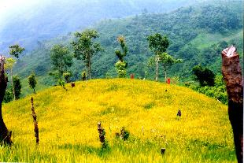
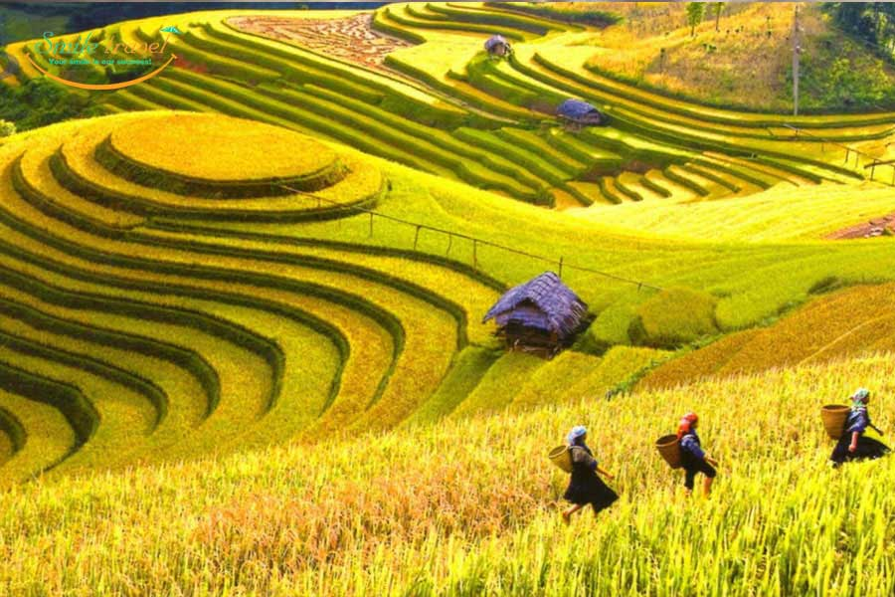
2. Sự thay đổi tập quán canh tác và cuộc sống ở Phìn Ngan nhờ mương nước.
- Những nương lúa khát nước được thay bằng ruộng bậc thang.
Nhờ có mương nước, tập quán canh tác và cuộc sống ở Phìn Ngan thay đổi như thế nào?

Slide 23

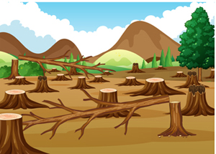
2. Sự thay đổi tập quán canh tác và cuộc sống ở Phìn Ngan nhờ mương nước.
- Những nương lúa khát nước được thay bằng ruộng bậc thang.
- Về tập quán canh tác: Đồng bào không làm nương như trước mà trồng lúa nước; không làm nương nên không còn nạn phá rừng.

Slide 24
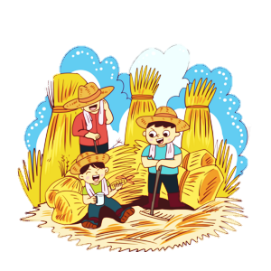
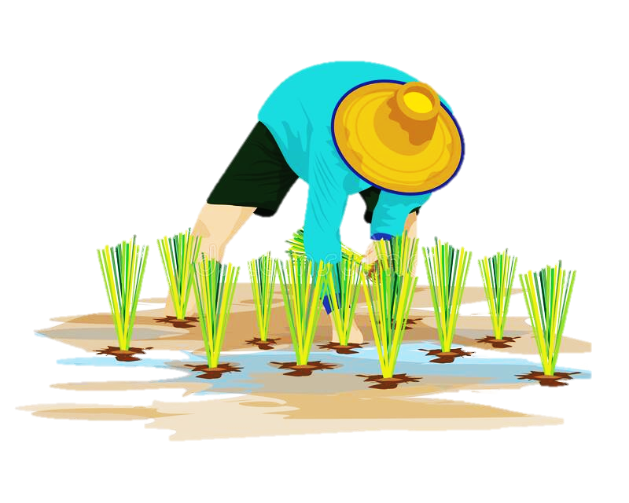
2. Sự thay đổi tập quán canh tác và cuộc sống ở Phìn Ngan nhờ mương nước.
- Những nương lúa khát nước được thay bằng ruộng bậc thang.
- Về tập quán canh tác: Đồng bào không làm nương như trước mà trồng lúa nước; không làm nương nên không còn nạn phá rừng.
- Về đời sống: Nhờ trồng lúa lai cao sản nên cả thôn không còn hộ đói.
Cuộc sống của bà con ở Phìn Ngan thay đổi nhiều theo hướng tích cực nhờ mương nước ông Lìn.

Slide 26

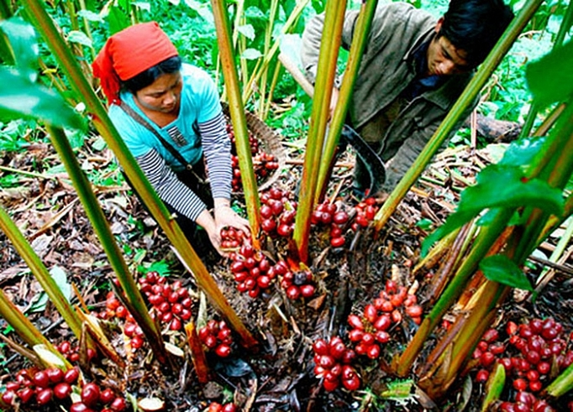


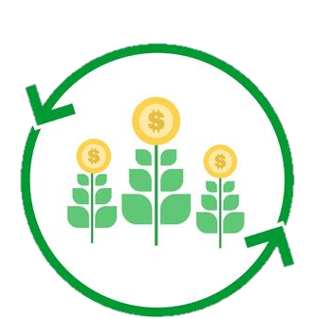

3. Cách giữ rừng, bảo vệ nguồn nước của ông Lìn.
Ông Lìn hướng dẫn bà con trồng cây thảo quả.
Ông Lìn đã nghĩ ra cách gì để giữ rừng và bảo vệ nguồn nước?
Các hộ trong thôn đều có thu nhập cao nhờ loại cây này.
Phìn Ngan vươn lên là thôn có đời sống cao nhất xã Trịnh Tường.

Slide 27


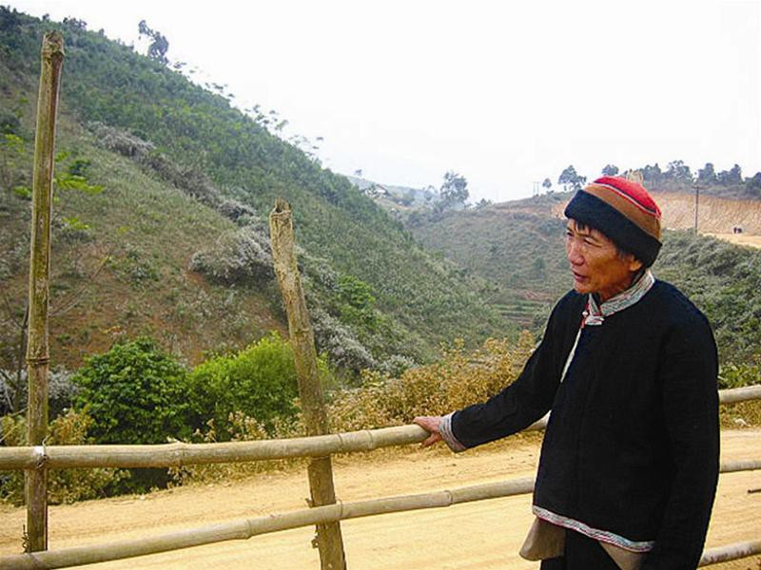
Cảm ơn các bạn! Chúng tớ đã hoàn thành bài tập nhóm và được chụp ảnh với ông Lìn - người mang đến cuộc sống mới cho người dân xã Trịnh Tường.

Slide 28


Nội dung
Theo em, ông Lìn là người như thế nào?
Với tinh thần dám nghĩ, dám làm, ông Lìn đã làm thay đổi tập quán canh tác của cả một vùng, làm giàu cho mình, làm thay đổi cuộc sống cho cả thôn.

Slide 29
Luyện đọc
Tìm hiểu bài
Luyện đọc
diễn cảm

Slide 30


Đọc toàn bài với giọng kể hào hứng, thể hiện sự khâm phục trí sáng tạo, tinh thần quyết tâm chống đói nghèo, lạc hậu của ông Lìn.
Nhấn giọng từ ngữ gợi tả, gợi cảm.

Slide 31
Tiêu chí
Bình thường
Tốt
Rất tốt
Đọc đúng tiếng, đúng từ, lưu loát, mạch lạc
1
1
2
3
Ngắt nghỉ hơi đúng ở các dấu câu, cụm từ rõ nghĩa
2
1
2
3
Cường độ, tốc độ đọc đạt yêu cầu
3
1
2
3
4
Giọng đọc phù hợp
1
2
3

Slide 32
Ngu Công xã Trịnh Tường
Khách đến xã Trịnh Tường, huyện Bát Xát, tỉnh Lào Cai sẽ không khỏi ngỡ ngàng thấy một dòng mương ngoằn ngoèo vắt ngang những đồi cao. Dân bản gọi dòng mương ấy là con nước ông Lìn. Để thay đổi tập quán làm lúa nương, ông Phàn Phù Lìn, người Dao ở thôn Phìn Ngan đã lần mò cả tháng trong rừng tìm nguồn nước. Nhưng tìm được nguồn nước rồi, mọi người vẫn không tin có thể dẫn nước về. Ông cùng vợ con đào suốt một năm trời được gần bốn cây số mương xuyên đồi dẫn nước từ rừng già về thôn, trồng một héc ta lúa nước để bà con tin. Rồi ông vận động mọi người cùng mở rộng con mương, vỡ thêm đất hoang trồng lúa.
1

Slide 33

Đánh giá mục tiêu
1. Đọc đúng, trôi chảy; đọc diễn cảm câu chuyện.
2. Trình bày được nội dung, ý nghĩa câu chuyện.

Slide 34


Slide 35
Dặn dò:
Về nhà học và soạn trước bài
“Ca dao về lao động sản xuất.”

Slide 36




Cụ Ún làm nghề thầy cúng được người dân trong vùng tin tưởng như thế nào?
Người dân thường đem hoa quả, bánh trái đến cảm ơn cụ Ún vì đã đuổi được tà ma trong nhà họ.
Nhiều người tôn cụ làm thầy, cắp sách theo cụ học nghề cúng bái.
A
C
Cụ Ún làm hẳn một cái đình ở giữa làng chỉ ngồi đó và đợi mọi người tới hỏi chuyện để trả lời.
Khắp làng xa bản gần, nhà nào có người ốm cũng nhờ cụ đến cúng để đuổi tà ma.
B
D

Slide 37
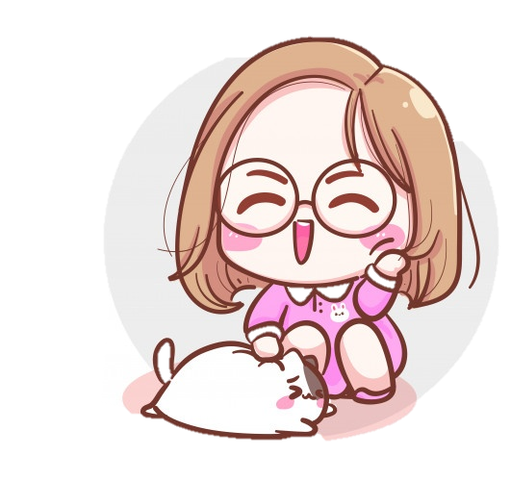
Câu nói cuối bài của cụ Ún: "Từ nay, tôi dứt khoát bỏ nghề thầy cúng. Bà con ốm đau nên đi bệnh viện." giúp em hiểu cụ Ún đã thay đổi cách nghĩ như thế nào?
Cụ cảm thấy mình đã già, sức khỏe kém đi nên muốn giải nghệ, không cúng bái nữa.
Cụ đã hiểu thầy cúng không chữa khỏi được bệnh cho con người. Chỉ có thầy thuốc mới làm được việc đó.
A
C
Cụ Ún cảm thấy mình đã già, muốn trở thành người dạy cho các học trò các phương pháp cúng bái trừ ma mà không muốn trực tiếp đi cúng nữa.
B
Đó chỉ là lời nói trong lúc giận dỗi của cụ Ún.
D

Slide 38

Ý nghĩa của câu chuyện Thầy cúng đi bệnh viện là gì?
Phê phán cách suy nghĩ mê tín dị đoan của cụ Ún cùng một bộ phận những người dân tộc thiểu số.
Nêu lên phương pháp chữa sỏi thận một cách đơn giản và hiệu quả.
A
C
Phê phán cách suy nghĩ mê tín dị đoan; giúp mọi người hiểu cúng bái không thể chữa khỏi bệnh, chỉ có khoa học và bệnh viện mới làm được điều đó.
Kể lại hành trình chữa bệnh đầy gian nan và li kì của cụ Ún.
B
D

